Slide 1

编译原理
授课教师：马春燕
邮箱：machunyan @nwpu.edu.cn
手机：13991282722

Slide 2
第4单元
4.1 自下而上的语法分析概览
4.2 LR分析概览
4.3 LR(0)项目的有穷自动机与LR(0)分析
4.4 SLR(1) 分析
4.5 一般的LR(1)
4.6 LALR(1)分析

Slide 3
4.1 自下而上的语法分析概览
自下而上语法分析方法
从输入单词序列开始，自左至右逐步进行归约，试图将其归约为文法的开始符号。同时以单词做为语法树的叶节点，自底向上地构造语法分析的结果----语法树。
对于文法G[S]:S→aAcBe A→b A→Ab B→d
建立输入串abbcde的规范（最右）推导：
⇒
⇒
aAcde
⇒
aAbcde
S
aAcBe
⇒
abbcde
r
r
r
r
规范归约是规范推导的逆过程：
⇒
⇒
⇒
abbcde
aAcBe
S
⇒
aAbcde
aAcde
Δ
Δ
Δ
Δ
本章将每次规约的子串称为句柄

Slide 4
4.1 自下而上的语法分析概览
文法G[S]
E
文法G[E]：E→E+T|T T→T*F|F F→(E)|i
句型αβδ的直接短语：若有S =>*αAδ ⇒αβδ，α、β δ∈(V_{N}∪V_{T})*、 A∈V_{N，}则称β是句型αβδ相对于非终结符A 的直接短语;
句型αβδ的句柄：句型的最左直接短语（在规范推导中，最先被归约的子串），称为该句型的句柄;
E
T
+
T
F
T
F
i₃
*
F
i₂
i₁
句型i*i+i ：
直接短语： i₁ ， i₂ ， i₃
句柄： i₁

Slide 5
第4单元
4.1 自下而上的语法分析概览
4.2 LR分析概览
4.3 LR(0)项目的有穷自动机与LR(0)分析
4.4 SLR(1) 分析
4.5 一般的LR(1)
4.6 LALR(1)分析

Slide 6
4.2 LR 分析概览
LR(k)分析方法：
L是指自左(Left)向右分析输入单词序列
R是指分析过程都是构造最右(Right)推导的逆过程(规范归约)
括号中的k是指在决定当前分析动作时向右看的单词个数
应用面广：能够通过LR分析程序识别所有采用上下文无关文法描述的程序设计语言的语法结构；
能有效实现：无回溯的移进—归约方法；
容易查错：LR分析器能够及时发现语法错误和准确指出错误位置。

Slide 7
4.2 LR 分析概览（续）
文法： S→(S)S S→a
(a)a、((a)a)a对应的规范规约：
((a)a)a
(a)a
⇒
((S)a)a
⇒
(S)a
Δ
Δ
⇒
⇒
((S)S)a
(S)S
Δ
Δ
⇒
⇒
((S)S)a
S
Δ
Δ
⇒
(S)a
Δ
⇒
(S)S
Δ
⇒
S
Δ
构造规范规约的语法分析程序要解决的问题？

Slide 8
4.2 LR 分析概览（续）
下表给出了使用该文法对串(a)a的LR分析。
(a)a
⇒
(S)a
Δ
分析栈
输入
⇒
(S)S
步骤
动作
Δ
移进
句柄
的上
下文
环境
是句
型
1
$
(a)a$
⇒
S
可归前缀
$(
a)a$
移进
Δ
2
3
$(a
)a$
用S→a归约
4
$(S
)a$
移进
5
$(S)
a$
移进
6
$(S)a
$
用S→a归约
7
$(S)S
$
用S→(S)S归约
8
$ S
$
接受

Slide 9
4.2 LR 分析概览（续）
下表给出了使用该文法对串((a)a)a的LR分析。
((a)a)a
分析栈
输入
句柄
的上
下文
环境
是句
型
⇒
((S)a)a
步骤
动作
Δ
1
$
((a)a)a$
移进
⇒
((S)S)a
2
$(
(a)a)a$
移进
Δ
可归前缀
$((
a)a)a$
移进
3
⇒
((S)S)a
4
$((a
)a)a$
用S→a归约
Δ
5
$((S
)a)a$
移进
⇒
(S)a
a)a$
用S→a归约
Δ
6
$((S)
⇒
)a$
用S→a归约
(S)S
7
$((S)a
Δ
8
$ ((S)S
)a$
用S→(S)S归约
⇒
S
9
$ (S
)a$
移进
Δ
10
$ (S)
a$
移进
11
$ (S)a
$
用S→a归约
12
$ (S)S
$
用S→(S)S归约
13
$ S
$
移进

Slide 10
4.2 LR 分析概览（续）
活前缀和可归前缀：
文法G[S]，若S =>* αAω => αβω是文法G的一个规范推导，(α，β∈ (V_{T}∪ V_{N})⁺，ω∈V_{T}*，A∈V_{N})，
αβ的一个前缀称为文法G的一个活前缀(分析栈中存储的符号串)
αβ称为文法G的可归前缀。
如果分析栈的内容是可归前缀，那么栈顶已经形成当前句型的句柄，进行归约，否则继续移进。
当前规范句型(αβω)的句柄是什么？
符号串缀是指从符号串尾部删去若干(包括0个)个符号后余下的部分。

Slide 11
4.2 LR 分析概览（续）
例，对于G[S] S→aAcBe A→b A→Ab B→d 输入串:abbcde
规范句型
当前句柄
可归前缀
abbcde
b
ab
aAbcde
Ab
aAb
aAcde
d
aAcd
aAcBe
aAcBe
aAcBe
S
S
S

Slide 12
LR分析算法的关键技术
如何识别(符号栈)栈顶的符号组成的符号串是否是可归前缀，是可归前缀就规约，否则移进
分析表指导，分析表如何构造
求文法中的所有可归前缀
识别可归前缀和活前缀
分析表的构造
方法：对任一文法，若已知它有可归前缀xUy，U∈V_{N}，且文法中有产生式U→u，则有xUy⇒ xuy，则xu也是文法的可归前缀。
例：对拓广文法 (0) S’→S (1) S→aAcBe (2) A→b (3) A→Ab (4) B→d
S为当前句型S的句柄，故S为可归前缀，因为有产生式S→aAcBe，故 aAcBe是可归前缀。

Slide 13
1.求文法中的所有可归前缀（续）
因aAcBe 为可归前缀，且有产生式A→Ab，故aAb是可归前缀
因aAcBe 为可归前缀，且有产生式A→b，故ab是可归前缀
因aAcBe 为可归前缀，且有产生式B→d，故aAcd是可归前缀
因aAb 为可归前缀，且有产生式A→Ab，故aAb是可归前缀(重复)
因aAb 为可归前缀，且有产生式A→b，故ab是可归前缀(重复)
因aAcd 为可归前缀，且有产生式A→Ab，故aAb是可归前缀(重复)
因aAcd 为可归前缀，且有产生式A→b，故ab是可归前缀(重复)
所以文法的可归前缀有：S , aAcBe , aAb , ab , aAcd

Slide 14
2.识别可归前缀和活前缀
可以证明一个文法G的所有可归前缀是一个正规集，它可以由DFA加以识别。
终结符和非终结符都看成是有限自动机的输入符号。
S
*
0
1
从初态到任一终态形成的符号串构成了文法的可归前缀
2
a
3
b
4
4
a
6
A
7
b
8
每个终态都是可归前缀的识别态。
9
a
10
A
11
c
12
d
13
a
A
c
B
e
19
14
14
16
17
18

Slide 15
3.分析表的构造
e
9
Action
8
 | Goto
 | a | b | c | d | e | $ | S | A | B
0 | 2 |  |  |  |  |  | 1
1
2 |  | 5 |  |  |  |  |  | 3
3 |  | 6 | 4
4 |  |  |  | 7
5 |  |  |  |  |  |  |  |  | 8
6
7
8 |  |  |  |  | 9
9
*
B
1
S
c
4
d
S
A
3
7
r
a
b
6
S
0
2
S
S
b
S
5
r
r
r
r
r
r
r
r
r
r
输入串:abbcde
r
r
r
r
r
S
r
r
r
r
r

Slide 16
3.分析表的构造(续)
分析表：动作表和状态转换表，列代表状态，行代表文法符号：
动作表(Action)，数组元素Action[i，a]表示当前识别活前缀的状态为i，而输入符号为a时所执行的动作。
状态转换表（Goto），数组元素Goto[i,X]表示当前识别活前缀的状态为i面对文法符号为X时，应转去的新状态。
4种动作：
移进：输入符号进符号栈；
归约：用某产生式进行归约；
接受：当文法符号归约到只剩下开始符号，且输入串结束时(当前输入为$)，分析成功；
报警：空白元素均报错。

Slide 17
文法的活前缀 可规前缀
步骤
状态栈
分析栈
输入
动作
1
0
$
abbcde$
移进
2
02
$a
bbcde$
移进
3
025
$ab
bcde$
用A→b归约
4
023
$aA
bcde$
移进
5
0236
$aAb
cde$
用A→Ab归约
6
023
$aA
cde$
移进
7
0234
$aAc
de$
移进
8
02347
$aAcd
e$
用B→d归约
9
02348
$aAcB
e$
移进
10
023489
$aAcBe
$
用S→aAcBe归约
11
01
$ S
$
接受

Slide 18
LR分析算法的逻辑结构：
在总控程序控制下，从左至右处理词法分析输入，根据文法符号栈X[i]、状态栈S[i]）和输入符号的情况，查动作表(Action)和状态转换表(Goto)），确定分析动作。
a₁a₂…a_{i}a_{i+1}…a_{n}$
状态栈
m . . . 1 0
X_{m} . . . X₁ $
总控程序
输出
动作表
状态转换表
识别活前缀的自动机状态
分析表
符号栈

Slide 19
第4单元
4.1 自下而上的语法分析概览
4.2 LR分析概览
4.3 LR(0)项目的有穷自动机与LR(0)分析
4.4 SLR(1) 分析
4.5 一般的LR(1)
4.6 LALR(1)分析

Slide 20
4.3 LR(0)分析算法
定义：对于文法G，其产生式的右部添加一个特殊符号“.”就构成文法的一个LR(0)项目，简称项目。
若A→βγ是产生式，其中β和γ是任意符号串（包括空串），那么A→β. γ就是LR(0)项目。
例对于文法：S’→S S→( S ) S | ε 有以下LR(0)项目：
S’→.S
S→. ( S ) S
S’→S.
S→.
S→( .S ) S
S→( S. )S
S→( S ) .S
S→( S )S.

Slide 21
1. 构造识别活前缀的NFA
拓广文法G为G’,引进一新的产生式S’→ S ， S’是新增加的非终结符作为G’的开始符。
NFA的状态集：每个项目对应一个NFA状态，所有项目对应状态的集合；
输入字符集合：包括终结符、非终结符和ε；
初态：项目S’→ . S ；
终态：项目U→u. (即圆点在最后的项目)作为NFA的终态；
转换函数f：若文法中有项目i为：X→x₁…x_{i-1}.x_{i}…x_{n}
项目j为：X→x₁…x_{i}.x_{i+1}…x_{n}
1) 则有转换函数GO(i，x_{i})=j
2) 若x_{i}为非终结符号，则还有转换函数GO (i, ε)=k
项目k为：x_{i} →.β

Slide 22
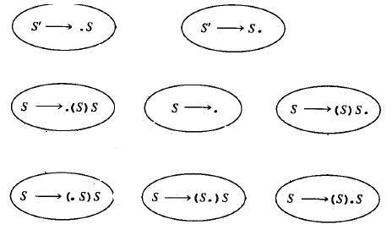
1. 构造识别活前缀的NFA(续)
文法：S’→S S→( S ) S | ε 对应LR(0)项目的NFA
S
ε
ε
ε
（
ε
ε
S
S
）
ε

Slide 23
1. 构造识别活前缀的NFA(续)
例：对拓广文法 0) S’→S S’→.S S’→S. 1) S→aAcBe S→.aAcBe … S→aAcBe. 2) A→b A→.b A→b.
3) A→Ab A→.Ab A→A.b A→Ab.
4) B→d B→.d B→.d
求出其对应的LR(0)项目的NFA

Slide 24
1. 构造识别活前缀的NFA(续)
对拓广文法
0) S’→S 1) S→aAcBe
2) A→b
3) A→Ab
4) B→d
S
S’→ .S
S’→ S.
ε
a
A
S→aA .cBe
S→ .aAcBe
S→ a .AcBe
c
ε
ε
S→aAc.Be
A→.b
A→.Ab
ε
ε
ε
b
A
B
A→b .
B→.d
S→aAcB.e
A→A.b
d
e
b
A→Ab .
B→d .
S→aAcBe .

Slide 25
2. 构造识别活前缀的DFA
基于闭包函数CLOSURE(I)以及转移函数GO(I，x)构造识别活前缀的DFA;
CLOSURE(I)的定义
GO(I，x)的定义
构造识别活前缀的DFA
拓广文法G’的一个LR(0)项目集合I的闭包函数CLOSURE(I)的定义如下：
步骤1：令 CLOSURE(I)=I；
步骤2：若项目A→α.Bβ ∈ CLOSURE(I), B∈V_{N} ，则CLOSURE(I) = CLOSURE(I) ∪{B→.γ}；
步骤3：重复步骤2直至CLOSURE(I) 不增加新的项目为止。
I是一个项目集， x∈V_{N}∪V_{T}，状态转移函数GO(I，x)的定义如下：
GO(I，x)= CLOSURE(J)， J= {A→αx.β | A→α.xβ∈ I }

Slide 26
2. 构造识别活前缀的DFA（续）
基于闭包函数CLOSURE(I)和转移函数GO(I，x)构造识别文法活前缀的DFA的算法如下：
令项目集CLOSURE({S’→ .S })为DFA的初态；
输入字符集合：包括终结符、非终结符；
设I是DFA中一个已存在的状态(项目集)，若存在A→α.xβ∈I，则对x∈V_{N}∪V_{T} ，
计算GO(I，x)= CLOSURE(J)，将项目集 CLOSURE(J) 作为DFA的一个新状态加入DFA的状态集；
同时将转移函数GO(I，x)= CLOSURE(J)作为DFA的转换函数。
重复2直至的DFA的状态集中不产生新的状态(项目集)为止；
含有项目U→u. 的项目集,作为DFA的终态。

Slide 27
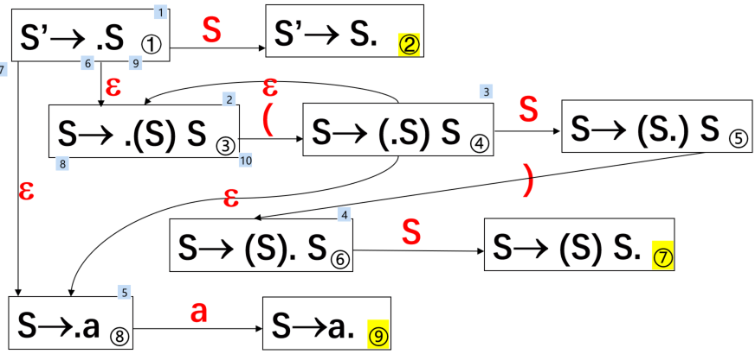
2. 构造识别活前缀的DFA（续）
考虑文法：S’→S S→(S) S | a
S’→ .S
S→ .(S) S
S→.a
S
S’→ S.
②
①
(
(
S→ (.S) S
S→ .(S) S
S→.a
a
S→ (S.) S
S
⑤
③
)
a
S→ (S). S
S
S→ (S) S.
S→a.
⑥
⑦
④

Slide 28
2. 构造识别活前缀的DFA（续）
S’→ .S
S→ .aAcBe
S
例：对拓广文法，求出其对应的LR(0)项目集合的DFA (0) S’→S (1) S→aAcBe (2) A→b (3) A→Ab (4) B→d
S’→ S .
1
0
a
S→ aA .cBe
A→ A .b
S→ aAcBe.
S→ a .AcBe
A→ .b
A→ .Ab
A
9
3
e
b
c
S→aAcB.e
2
B
8
b
A→Ab .
6
S→ aAc.Be
B→.d
d
A→ b .
B→ d.
CLOSURE({S’→ .S }) ?
4
7
5

Slide 29
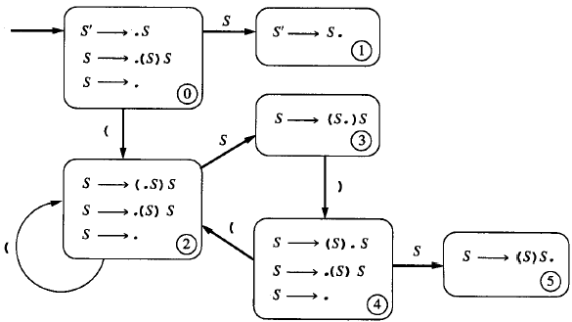
2. 构造识别活前缀的DFA（续）
求文法:S’→S S→(S) S |ε 对应的LR(0)项目集合的DFA

Slide 30
3. LR(0)分析表的构造
由识别活前缀的DFA构造LR(0)分析表的方法：
1) 设状态i、j，若有GO(i，x)=j ，对于状态i中的项目A→α.xβ,
若x∈V_{T},
则置Action[i，x]=S_{j};
若x∈V_{N},
则置Goto[i，x]=j;
2) 对于终态i中的项目A→α. ，若A→α 是G中第k个产生式，则对所有输入符号x∈V_{T}(包括$), 均置Action[i,x]=r_{k} ;
3)若终态i中含项目S’→S. 则置Action[i,$]=acc ($表示输入串结束符);
4) 其它情况均置错。

Slide 31
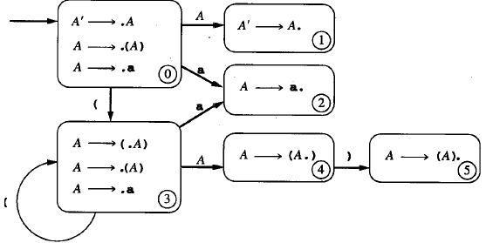
3. LR(0)分析表的构造(续)
例：文法A→(A)| a 对应的LR(0)项目集合的DFA
 | Action |  |  |  | Goto
 | a | （ | ） | $ | A
0
1
2
3
4
5
S₂
S₃
1
acc
r₂
r₂
r₂
r₂
S₂
S₃
4
S₅
r₁
r₁
r₁
r₁

Slide 32
4. LR(0)分析算法
1) 将输入串左边界$进符号栈和初始状态进状态栈；
2) 根据状态栈栈顶状态i和当前输入符号a查Action表进行如下工作：
2.1)移进:若Action[i，a]=S_{j} ，a进符号栈，新状态j进状态栈，读下一个输入符号；
2.2)归约:若Action[i，a]=r_{j} ，按r_{j}进行归约，若r_{j}右部符号串长度为n，则
移进：符号栈栈顶/状态栈栈顶的n个符号/元素出栈；归约后的文法符号A进符号栈；假设当前状态栈栈顶为k，若Goto[k，A]=m，则将新状态m进状态栈;
接受：若动作表中对应“acc”，则分析成功；
出错：若动作表中对应空白，则报告错误信息。
3) 重复以上(2)的工作直到接受或出错为止。

Slide 33
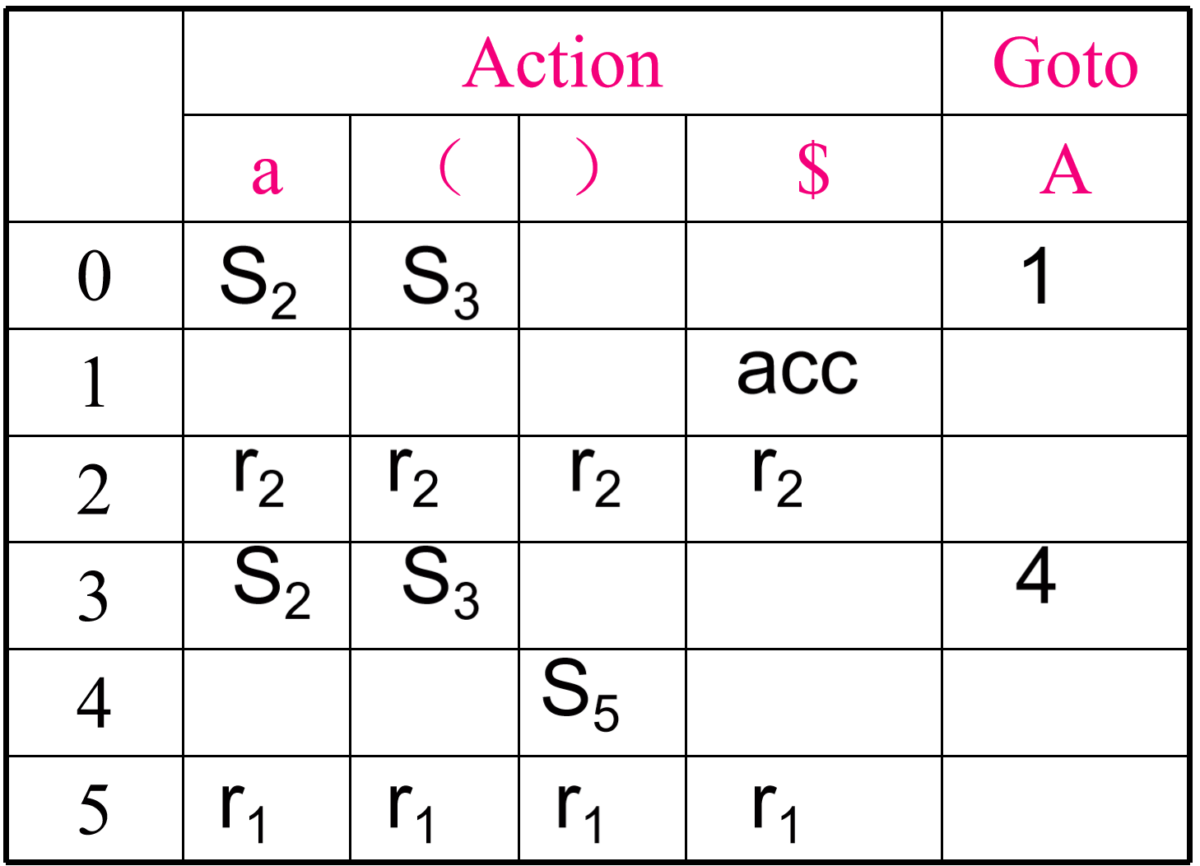
4. LR(0)分析算法（续）
判断((a))是否是文法A→(A)| a 定义的合法的字符串。
步骤
状态栈S
符号栈X
输入符号
动作
1
0
$
((a))$
S₃
2
03
$(
(a))$
S₃
3
033
$((
a))$
S₂
4
0332
$((a
))$
r₂(A→a)
5
0334
$((A
))$
S₅
6
03345
$((A)
)$
r₁(A→(A))
7
034
$(A
)$
S₅
8
0345
$(A)
$
r₁(A→(A))
9
01
$A
$
接受

Slide 34
5. 项目的分类
项目分类的原则是根据圆点所在位置和圆点之后是终结符还是非终结符进行的。
1）移进项目：圆点之后为终结符的项目， A→α.aβ, α,β∈V*, a∈V_{T} , 为移进状态；
2）待约项目：圆点之后为非终结符的项目， A→α.Bβ ， α,β∈V*,B∈V_{N} , 为待约状态
3）归约项目：圆点之后没有符号(圆点在最后)的项目，A→α. α∈V*, 为归约状态；
4）接受项目：对于拓广文法G[S’]，有项目S’→S. 称为接受项目
项目集的相容性：
1)移进项目和归约项目不并存，否则是移近-规约冲突；
2)多个归约项目不并存，否则称规约-规约冲突；
LR(0)文法：若一个文法G的任一项目集中的所有项目都是相容的（即LR(0)分析表表项的元素至多只有一个）， 则称文法G为LR(0)文法。

Slide 35
第4单元
4.1 自下而上的语法分析概览
4.2 LR分析概览
4.3 LR(0)项目的有穷自动机与LR(0)分析
4.4 SLR(1) 分析
4.5 一般的LR(1)
4.6 LALR(1)分析

Slide 36
4.5 SLR(1)分析算法
问题的提出：
文法：S’→S S→(S)S|ε
状态 | Action |  |  | Goto
 | （ | ） | $ | S
0 | S₂ , r₂ | r₂ | r₂ | 1
1 |  |  | acc
2 | S₂ | r₂ | r₂ | 3
3 |  | S₄
4 | S₂ , r₂ | r₂ | r₂ | 4
5 | r₁ | r₁ | r₁

Slide 37

4.5 SLR(1)分析算法(续)
从分析表发现：Action[0 ,(]出现了多重定义的元素，即冲突。
问题分析：对于状态2，如果要做归约动作，这时S之后的下一个输入符号可以时‘）’或‘$’。对于移进项S→.(S)S,它所期待的移进符号为‘(’，而不是其它符号。
解决办法：当下一个输入符号‘(’时，做移进动作，当下一个输入符号‘)’和‘$’时做归约动作。
状态 | Action |  |  | Goto
 | （ | ） | $ | S
0 | S₂ | r₂ | r₂ | 1
1 |  |  | acc
2 | S₂ | r₂ | r₂ | 3
3 |  | S₄
4 | S₂ | r₂ | r₂ | 4
5 | r₁ | r₁ | r₁

Slide 38
4.5 SLR(1)分析算法(续)
在SLR(1)文法中，向右看一个符号，所以属于LR(1)方法。而它仅在发生冲突时才向右看一个符号，为了与普通的LR(1)方法区别，将其称为简单的LR(1)方法-SLR(1)方法。
SLR(1)文法与LR(0)文法识别其活前缀项目集合的DFA以及算法分析步骤是一样的，区别在于它们构造分析表的规则不一样（怎么不一样的？）。
对于状态i中的归约项目：A→α.∈i 若A→α为文法的第j个产生式，则对于任意输入符号a，a∈Follow(A), 则置Action[i,a]=r_{j}

Slide 39
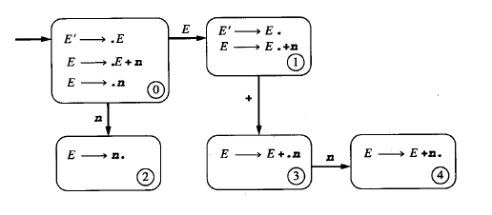
4.5 SLR(1)分析算法(续)
基本算术表达式扩充文法：
构造SLR(1)分析表如下：
E’→E
E→E+n
E→n
Follow(E’)={$} Follow(E)={$,+}
状态 | Action |  |  | Goto
 | + | n | $ | E
0 |  | S₂ |  | 1
1 | S₃ |  | acc
2 | r₂ |  | r₂
3 |  | S₄
4 | r₁ |  | r₁

Slide 40
4.5 SLR(1)分析算法(续)
用SLR(1)分析算法对输入串n+n+n的分析步骤：
步骤
状态栈S
符号栈X
输入符号
动作
1
0
$
n+n+n$
S2
2
02
$n
+n+n$
r2(E→n)
3
01
$E
+n+n$
S3
4
013
$ E+
n+n$
S4
5
0134
$ E+n
+n$
r1(E→E+n)
6
01
$E
+n$
S3
7
013
$E+
n$
S4
8
0134
$E+n
$
r1(E→E+n)
9
01
$E
$
接受

Slide 41
第4单元
4.1 自下而上的语法分析概览
4.2 LR分析概览
4.3 LR(0)项目的有穷自动机与LR(0)分析
4.4 SLR(1) 分析
4.5 一般的LR(1)
4.6 LALR(1)分析

Slide 42
4.5 LR（1）分析算法
问题的提出：
例如：有文法G[S’]
0)S'→S
1)S→aAd
2)S→bAc
3)S→aec
4)S→bed
5)A→e
0
S'→.S S→.aAd
S→.bAc S→.aec S→.bed
S
S₁: S'→S.
a
1
Follow(A)={c,d} First(d)={d}相交
Follow(A)={c,d} First(c)={c}相交
b
移进—归约冲突
2
结论：冲突不能用SLR(1) 方法解决！
S→a.Ad S→a.ec A→.e
移进—归约冲突
S→b.Ac S→b.ed A→.e
3
A
e
A
e
4
5
S→aA.d
S→ae.c A→e.
S→bA.c
S→be.d A→e.
6
7
d
c
c
d
8
10
11
S→aAd.
9
S→aec.
S→bAc.
S→bed.

Slide 43
4.5 LR（1）分析算法(续)
LR(1)项目：在LR(0)项目中放置一个向右搜索符号a，LR(1)项目：[A→α.β，a]
LR(1)每个状态就是包含若干LR(1)项目的一个LR(1)项目集，构造 LR(1)项目集合的DFA的算法与LR(0)类似
I的闭包函数CLOSURE(I)定义如下：
步骤1：CLOSURE(I)=I；
步骤2：若存在[A→α.Bβ，a]∈ CLOSURE(I), B∈V_{N} ,
则CLOSURE(I) = CLOSURE(I) ∪{[B→.γ, b]} ， 其中 b∈First(βa)
步骤3：重复步骤2直至CLOSURE(I) 不增加新项目为止。
I是一个LR(1)项目集，x∈V_{N}∪V_{T}，状态转移函数GO(I,x)定义如下：GO(I，x)= CLOSURE(J) ,其中J是I识别输入符号x后所到达的项目集，后跟符号不变。
J={[A→αx.β，a] | [A→α.xβ, a]∈ I}

Slide 44
4.5 LR（1）分析算法(续)
1）令CLOSURE({[S’→ .S, $ ]})为初态
2）设I是DFA中状态，对x∈V_{N}∪V_{T} ，转移函数GO(I,x)= CLOSURE(J) 作为DFA的转换函数，CLOSURE(J) 作为DFA新状态。
3）重复2)直至DFA中不产生新状态为止；
4）含有项目U→u.的项目集，作为DFA的终态；
例：对拓广文法 0) S’→S 1) S→aAcBe 2) A→b 3) A→Ab 4) B→d，求其对应的LR(1)项目集合的DFA
[S’→ .S, $]
[S→ .aAcBe,$]
S
[S’→ S .,$]
1
0
a
[S→ a .AcBe,$]
[A→ .b, c]
[A→ .Ab, c]
[S→ aA .cBe , $]
[A→ A .b , c]
[S→ aAcBe.,$]
A
9
3
e
b
c
[S→aAcB.e, $
2
b
6
B
8
[A→Ab ., c]
[S→ aAc.Be, $]
[B→.d, e]
d
[A→ b . , c]
[B→ d., e]
4
5
7

Slide 45
4.5 LR（1）分析算法(续)
扩展该文法：
A’→A
A→(A)
A→ a
[A’→.A , $]
[A→.(A), $]
[A→.a, $]
[A’→A. , $]
A
1
0
a
[A→a. , $]
(
3
)
[A→(.A) , $]
[A→.(A), )]
[A→.a , )]
A
[A→(A.), $]
[A→(A)., $]
4
7
a
[A→a. , )]
2
(
6
a
[A→(.A) , )]
[A→.(A), )]
[A→.a , )]
)
[A→(A)., )]
A
[A→(A.), )]
5
8
9
(

Slide 46
4.5 LR（1）分析算法(续)
对于文法G[S]的LR(1)分析表构造规则为：
1. 对于[A→α.xβ, a]∈状态i,且GO(i，x)=j.
若x∈V_{T},则置Action[i，x]=S_{j}
若x∈V_{N} ,则置Goto[i，x]=j
2. 对于[A→α. , a]∈状态i，若A→α是第j个产生式，则置 Action[i，a]=r_{j}
3.对于[S→α.，$]∈状态i，则action[i，$]=acc
4.其它情况置错。

Slide 47
4.5 LR（1）分析算法(续)
0) A’→A 1) A→(A) 2) A→ a构造其对应的LR(1)分析表:
状态 | Action |  |  |  | Goto
 | ( | ) | a | $ | A
0 | S₂ |  | S₃ |  | 1
1 |  |  |  | acc
2 | S₅ |  | S₆ |  | 4
3 |  |  |  | r₂
4 |  | S₇
5 | S₅ |  | S₆ |  | 8
6 |  | r₂
…
[A’→.A , $]
[A→.(A), $]
[A→.a, $]
[A’→A. , $]
A
1
a
[A→a. , $]
(
0
3
A
[A→(A.), $]
)
[A→(A)., $]
[A→(.A) , $]
[A→.(A), )]
[A→.a , )]
4
7
a
[A→a. , )]
2
(
6
[A→(.A) , )]
[A→.(A), )]
[A→.a , )]
a
A
)
[A→(A.), )]
[A→(A)., )]
5
8
9
(

Slide 48
4.5 LR（1）分析算法(续)
用LR(1)分析算法对输入串(a)的分析步骤：
状态 | Action |  |  |  | Goto
 | ( | ) | a | $ | A
0 | S₂ |  | S₃ |  | 1
1 |  |  |  | acc
2 | S₅ |  | S₆ |  | 4
3 |  |  |  | r₂
4 |  | S₇
5 | S₅ |  | S₆ |  | 8
6 |  | r₂
…
步骤
状态栈S
符号栈X
输入符号
动作
1
0
$
(a)$
S₂
2
02
$(
a)$
S₆
3
026
$(a
)$
r₂(A→a)
4
024
$(A
)$
S₇
5
0247
$(A)
$
r₁(A→(A))
6
01
$A
$
acc

Slide 49
4.5 LR（1）分析算法(续)
构造下面文法的LR(1)分析表：
(0)E'→E
(1)E→(L)
(2)E→ a
(3)L→L,E
(4)L→E
首先构造其LR(1)项目的DFA

Slide 50
4.5 LR（1）分析算法(续)
[E’→ .E , $]
[E→ .(L) , $]
[E→.a , $]
E
[E’→ E.,$]
1
a
[E → a. , $ ]
0
3
(
(0)E'→E (1)E→(L) (2)E→ a (3)L→L,E (4)L→E
[E→ (.L) , $]
……
E
(
2
a
L

Slide 51
4.5 LR（1）分析算法(续)
[E→ (.L) , $]
[L→ .E ，)]
[L→ .L,E , )]
[E→ .(L) , )]
[E→. a , )]
[L→ .L,E ，, ]
[L→ .E ，,]
[E→ .(L) ， ,]
[E→. a ，,]
(0)E'→E (1)E→(L) (2)E→ a (3)L→L,E (4)L→E
[E→ (.L) ， $]
[L→ .L,E ， )/,]
[L→ .E ，)/,]
[E→ .(L)， )/,]
[E→. a ，)/,]
2
2

Slide 52
4.5 LR（1）分析算法(续)
[E’→ .E , $]
[E→ .(L) , $]
[E→.a , $]
E
[E’→ E. , $]
1
(0)E'→E (1)E→(L) (2)E→ a (3)L→L,E (4)L→E
a
0
[E → a . , $ ]
(
3
[L→ E.,)/,]
[E→ (.L) , $]
[L→ .L,E , )/,]
[L→ .E ,)/,]
[E→ .(L) , )/,]
[E→. a , )/,]
E
4
E
(
2
(
[E→ (.L) , )/,]
[L→ .L,E , )/,]
[L→ .E ,)/,]
[E→ .(L) , )/,]
[E→. a , )/,]
a
L
a
[E → a . , )/, ]
[E→ (L.) , $]
[L→ L.,E , )/,]
7
[E→ (L)., )/,]
6
4
,
a
(
12
L
)
[L→ L, .E , )/,]
[E→ .(L) , )/,]
[E→. a , )/,]
E
)
[L→ L, E . , )/,]
[E→ (L)., $]
11
[E→ (L.) , )/,]
[L→ L.,E , )/,]
8
9
,
10

Slide 53
4.5 LR（1）分析算法(续)
基于DFA构造的LR(1)分析表
状态 | Action |  |  |  |  | Goto
 | a | （ | ） | ， | $ | E | L
0 | S₃ | S₂ |  |  |  | 1
1 |  |  |  |  | acc
2 | S₇ | S₆ |  |  |  | 4 | 4
3 |  |  |  |  | r₂
4 |  |  | S₈ | S₉
4 |  |  | r₄ | r₄
6 | S₇ | S₆ |  |  |  | 4 | 10
7 |  |  | r₂ | r₂
8 |  |  |  |  | r₁
9 | S₇ | S₆ |  |  |  | 11
10 |  |  | S₁₂ | S₉
11 |  |  | r₃ | r₃
12 |  |  | r₁ | r₁
(0)E'→E (1)E→(L) (2)E→ a (3)L→L,E (4)L→E

Slide 54
第4单元
4.1 自下而上的语法分析概览
4.2 LR分析概览
4.3 LR(0)项目的有穷自动机与LR(0)分析
4.4 SLR(1) 分析
4.5 一般的LR(1)
4.6 LALR(1)分析

Slide 55
4.6 LALR（1）分析算法
LR(1)分析比SLR(1)分析的能力有明显的提高，但是LR(1)也有缺点：分析表状态数过大，使分析的效率降低。
为解决二者之间的能力与效率之间的矛盾，目前最流行的LALR(1)分析是最佳方案。
LALR(1)基本思想是将LR(1)项目集中的同心集合并，将其压缩为较小的DFA:
同心集合并：
相同的心(LR(0)项目)不变；
合并后项目集的搜索符等于合并前LR(1)项目搜索符的并集。
转换仅与项目集的LR(0)项目及文法符号X有关，与搜索符无关。所以，由同心集导出的弧，改由合并后的项目集导出，弧上标记不变。

Slide 56
4.6 LALR（1）分析算法（续）
[A’→.A , $]
[A→.(A), $]
[A→.a, $]
[A’→A. , $]
A
1
a
[A→a. , $]
3
0
(
)
A
[A→(A.), $]
[A→(A)., $]
[A→(.A) , $]
[A→.(A), )]
[A→.a , )]
4
7
a
[A→a. , )]
6
2
(
a
[A→(.A) , )]
[A→.(A), )]
[A→.a , )]
)
A
[A→(A.), )]
[A→(A)., )]
8
9
5

Slide 57
4.6 LALR（1）分析算法（续）
LALR(1)构造分析表的方法与LR(1)相同，若分析表无冲突，则称为LALR(1)分析表。
状态 | Action |  |  |  | Goto
 | ( | ) | a | $ | A
0 | S_{2/5} |  | S_{3/6} |  | 1
1 |  |  |  | acc
2/5 | S_{2/5} |  | S_{3/6} |  | 4/8
3/6 |  | r₂ |  | r₂
4/8 |  | S_{7/9}
7/9 |  | r₁ |  | r₁
[A’→.A , $]
[A→.(A), $]
[A→.a, $]
[A’→A. , $]
A
1
a
[A→a. , $/)]
0
3/6
(
a
[A→(.A) , $/)]
[A→.(A), )]
[A→.a , )]
A
[A→(A.), $/)]
4/8
2/5
)
(
[A→(A)., $/)]
7/9

Slide 58
4.6 LALR（1）分析算法（续）
状态 | Action |  |  |  | Goto
 | ( | ) | a | $ | A
0 | S₂ |  | S₃ |  | 1
1 |  |  |  | acc
2 | S₂ |  | S₃ |  | 4
3 |  | r₂ |  | r₂
4 |  | S₅
5 |  | r₁ |  | r₁
LALR(1)分析算法与LR(1)一致，对(a)分析步骤：
步骤
状态栈S
符号栈X
输入符号
动作
1
0
$
(a)$
S₂
2
02
$(
a)$
S₃
3
023
$(a
)$
r₂(A→a)
4
024
$(A
)$
S₇
5
0247
$(A)
$
r₁(A→(A))
6
01
$A
$
acc

Slide 59
本章小结
LR(0), SLR(1), LR(1), LALR(1)
LR分析算法的逻辑结构：
最常用的 LALR(1) 分析器自动生成器有 GNU Bison( C/C++)、ANTLR（ Java、Python等）、以及Ply（适用于 Python）。
这些工具广泛应用于编译器和解释器开发，文档丰富、社区活跃，适合大多数主流项目需求。
a₁a₂…a_{i}a_{i+1}…a_{n}$
状态栈
m . . . 1 0
X_{m} . . . X₁ $
总控程序
输出
动作表
状态转换表
识别活前缀的自动机状态
分析表
文法符号栈

